Slide 1


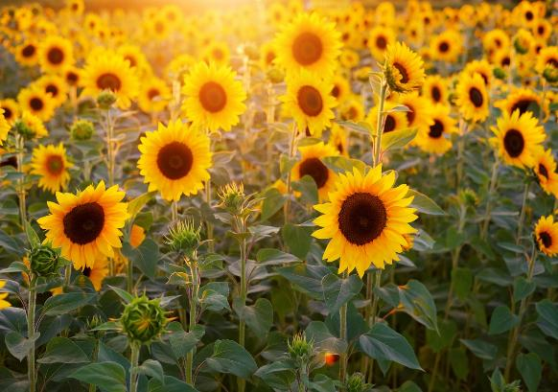
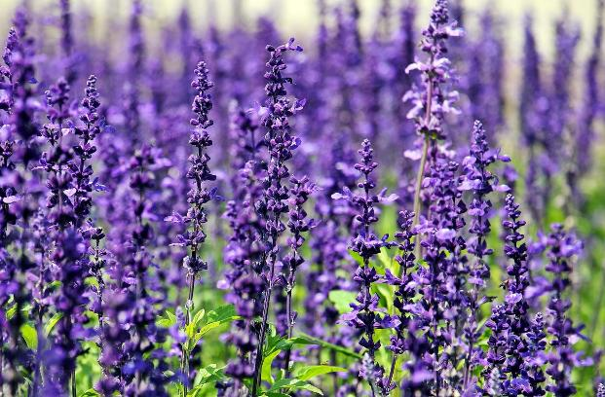
تَحَدَّث مَعي بالألوان: موجات من الإزْهار بالألوان

Slide 2

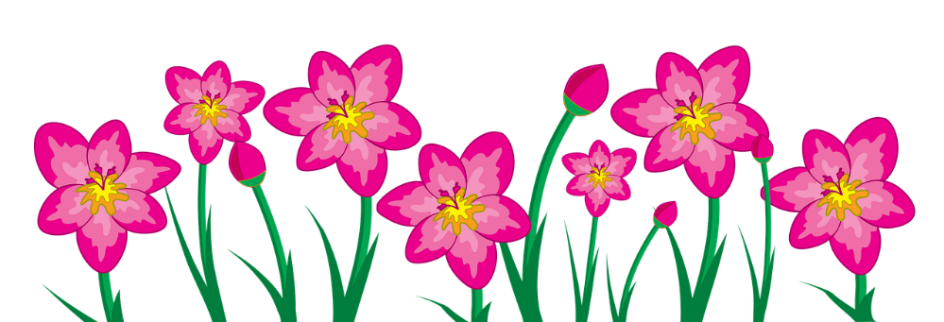
مصدر الصور المُدمَجَة في هذه العارضة هو موقع pixabay
(الّا اذا ِذُكِرَ غير ذلك)
وهي مسموحة للاستعمال

Slide 3
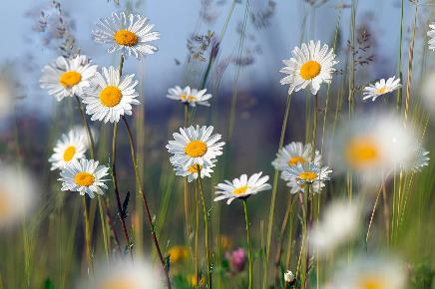
تعليمات
هذه العارضة تتحدّث عن موجات الإزهار في إسرائيل والعلاقة بين المُلَقِّحات وألوان الإزهار .
اليكم بعض الاقتراحات لفعاليات
اقتراح 1: جكْسُو
نُقَسِّم الطُّلاب الى مجموعات
مرحلة أ: تعلُّم الخبراء – كل مجموعة تتعلَّم عن مجموعة ألوان واحدة.
مرحلة ب: تعلُّم الأقران. نُنَظِّم مجموعات جديدة بحيث أنَّ
في كل مجموعة يشترك مُمَثِّل واحد عن كل مجموعة من المرحلة أ.
كل ممثِّل يعرض أمام المجموعة الجديدة معلومات عن اللون الذي تعلَّم عنه.
مرحلة ج: نرجع الى الصَّف الكامل ونُلَخِّص الملاءمة بين لون الزهرة ونوع المُلَقِّح، كذلك العلاقة التبادلية بين المُلَقِّح والزهرة (للمُلقِّح-غذاء، للنبتة- تكاثُر)

Slide 4
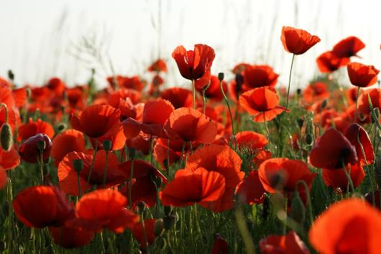
تعليمات
اقتراح 2: تحضير أحجية
نُقَسِّم الطلاب الى مجموعات .
كل مجموعة تدرس العارضة وتكتب بعض الأحاجي.
تُجْمَع الأحاجي وتُعرَض في الصف .
اقتراح 3: لُعبة رباعيَّات
نُحضِّر لعبة رُباعيات بحسب ألوان الأزهار.
اقتراح 4: فعاليات بإبداع ذاتي من خلال الشرائح 29 - 33.

Slide 5
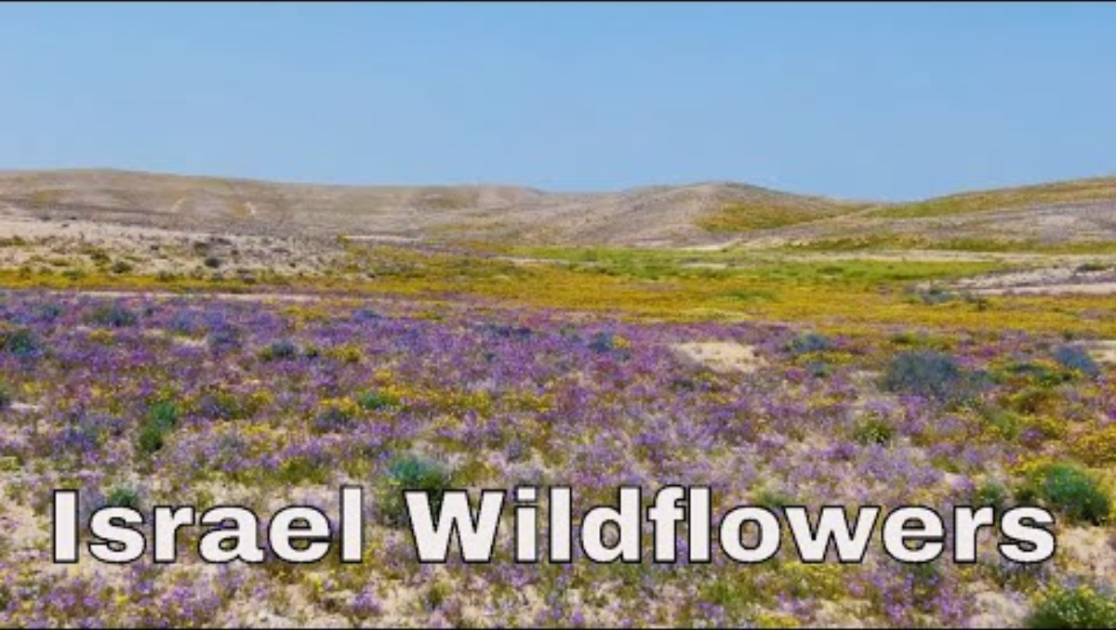
سُجَّاد من الأزهار
انتبهوا لسجاد الإزهار، وألوان الازهار
Notes:
أزهار اسرائيل/ موسم الإزهار، رابط للفيلم Israel Wildfloewrs
יוטיוב
חיות בר ישראל יובל דקס
3 באוקטובר 2021

Slide 6
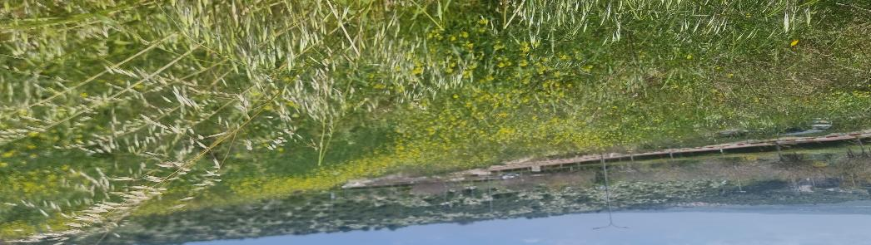
"تحدَّث معي بالألوان"
الإِزْهار في إسرائيل يظهر بموجات من الألوان خلال كل فصول السَّنة.
هناك تلاؤُم بين لون الأزهار ومُلَقِّح النبتة.
أزهار النباتات تستخدم اللون للاتصال مع مُلقِّحاتِها.
المُلَقِّحات المختلفة ترى ألوانًا مختلفة.
أزهار نباتات من العائلة الصليبية في بلدة موديعين. تصوير عومر دروري

Slide 7
رُؤْيَة الألوان لَدَى الحَيوانات
النَّحل : يرى الألوان في نطاق الفوق بنفسجي والأزرق والأصفر، ولا يُميِّز الأحمر .
الفراش: يرى اللون الزهري، البرتقالي والبنفسجي وأحيانا يرى مجالًا أوسع من الألوان.
الطُّيور: ترى جيّدًا اللون الأحمر، وأحيانا ألوانًا أخرى لا تَلتقطُها العين البشريّة.
ذباب الأزهار: ترى جيّدًا اللون الأحمر، البرتقالي والأصفر- ألوان توجِّهُها الى أزهار كثيرة الرَّحيق.
الخَنافِس: تنجَذِب بالأساس الى اللون الأبيض، الأصفر والأحمر.

Slide 8
موجة الإزْهار أبيض- زهري
بداية الشِّتاء (كانون الأوَّل- كانون الثاني)
ألوان الإزهار البارزة هي الأبيض - الزهري
(هذه الألوان الفاتحة تظهر جيِّدًا في البيئة "المُعتِمَة").
النباتات التي تُزهر في هذا الموسم هي عصا الراعي (الزقوقيا) والنرجس وأشجار اللوز.
في هذا الفصل تَقِلّ المُلقِّحات، والفَعّالة منها هي الذُّباب والخنافِس.

Slide 9
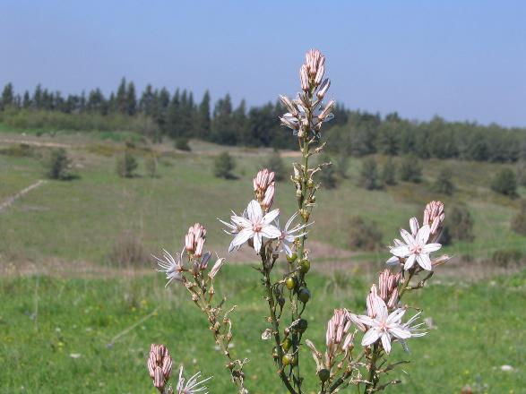
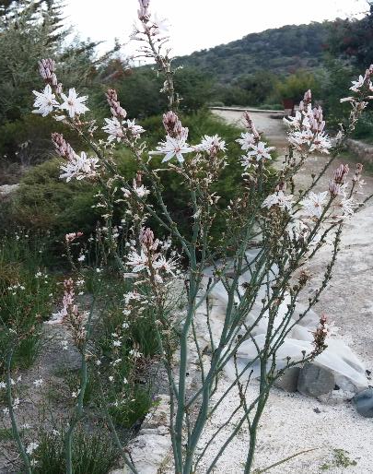
عُنْصيل

Slide 10
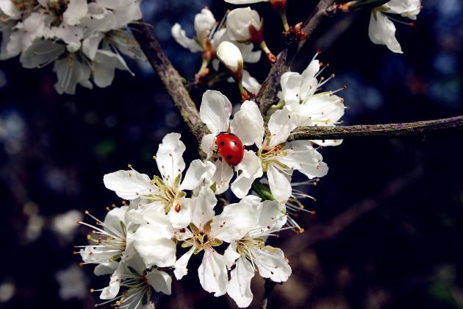
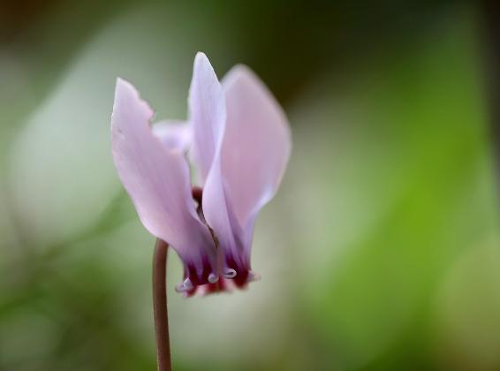
بداية الشِّتاء (كانون الأوَّل- كانون الثاني)
اللوز
زقوقيا – عصا الراعي

Slide 11
موجة الإزهار الحمراء
قمَّة الشتاء (كانون ثاني- شباط)
لون الإزهار البارز أحمر.
النباتات التي تُزهِر في هذا الموسم هي شقائق النعمان، الخُزامي والحوذان
يُزهِر الخُشخاش بالأساس في المناطق الحارَّة.
اللون الأحمر يُرى من بعيد ويَجْذِب إليْهِ المُلَقِّحات.
المُلَقِّحات الفعَّالة التي تَنْجَذِب الى اللون الأحمر هي الخنافس وذباب الأزهار.

Slide 12
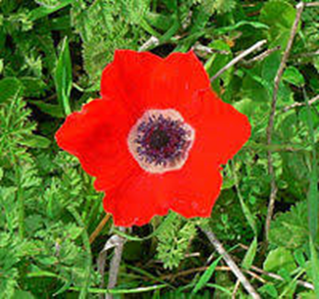
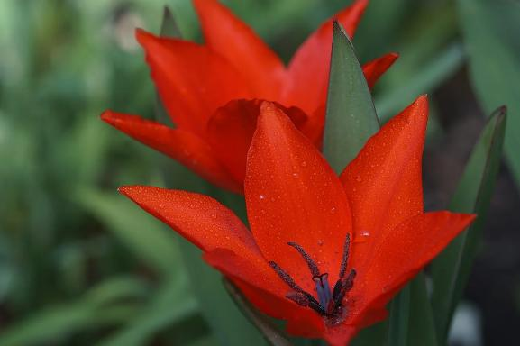
قِمَّة الشِّتاء (كانون الأوَّل- كانون الثاني)
شقائق النعمان
الخُزامي

Slide 13
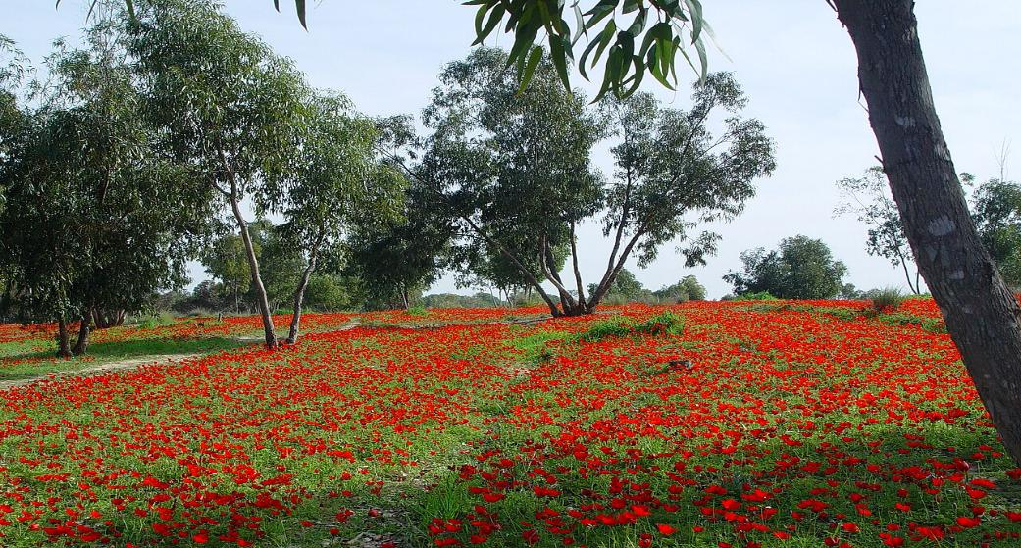
سُجَّادة من شقائق النُّعمان بجانب مفرق ساعَد
Etan J. Tal من الويكيبيديا,

Slide 14
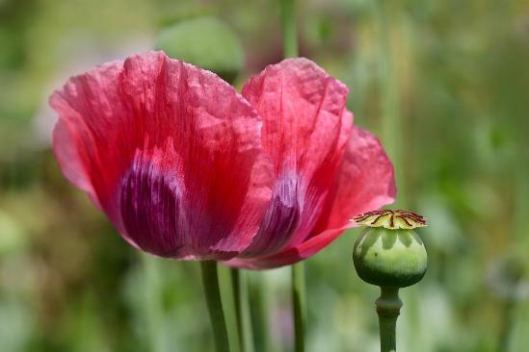
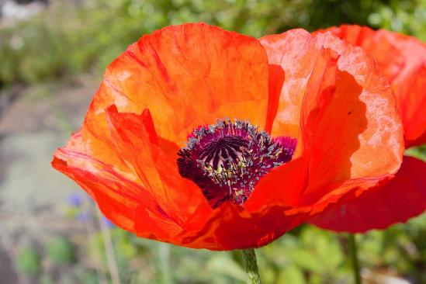
شقائق النعمان - شقيق خشخاش

Slide 15
موجة الإزهار الصفراء
الربيع المُبْكِر(شباط - اذار)
لون الازهار البارز هو الأصفر
النباتات التي تزهر في هذا الموسم هي:
الأقحوان، البليس (البهيِّة) ، زهرة الشيخ (النجميَّة) ونباتات من العائلة الصليبية.
في هذا الفصل يكون الذباب والنحل في قمة نشاطه.

Slide 16
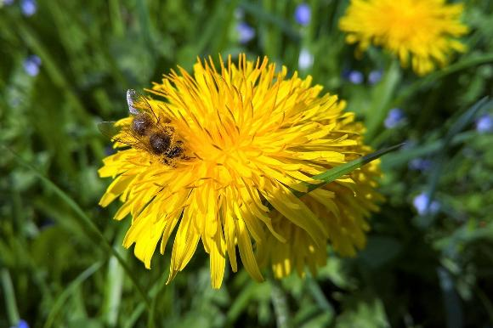
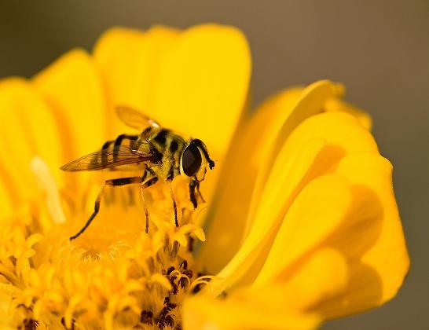
الربيع المُبْكِر(شباط - اذار)
نبات الرُّبيان الجبلي
زهرة البليس (الأقحوان) الأصفر

Slide 17
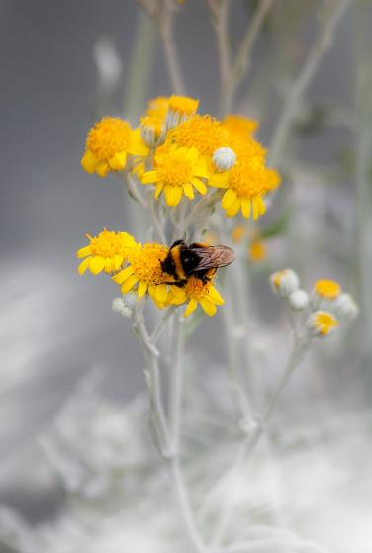
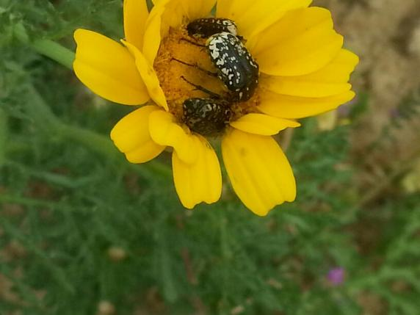
البيسوم
صُفِّير

Slide 18
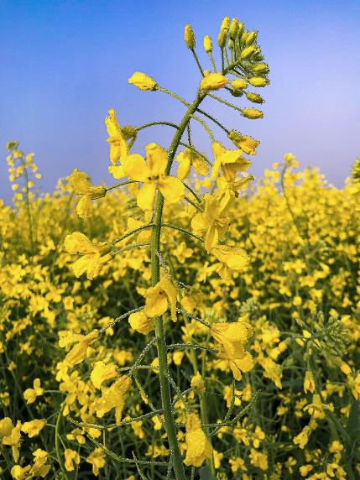
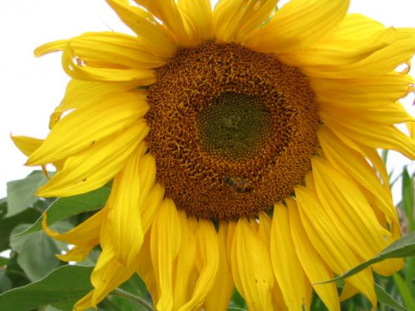
الخردل
عبَّاد الشَّمس

Slide 19
موجة الإزهار الزَّرقاء
الربيع (آذار- نيسان)
ألوان الازهار البارزة هي: بنفسجي، أزرق
النباتات التي تُزهِر في هذا الموسم هي روزماري، ميرميّة، لفندر، ترمس، الخطم (فم السمكة)، لسان الثور(لسينة) .
المُلَقِّحات الأساسية الفعالة في هذا الموسم هي: الخنافس، الفراش التي ترى جيِّدًا أمواج الضَّوء القصيرة (الأزرق والبنفسجي).

Slide 20
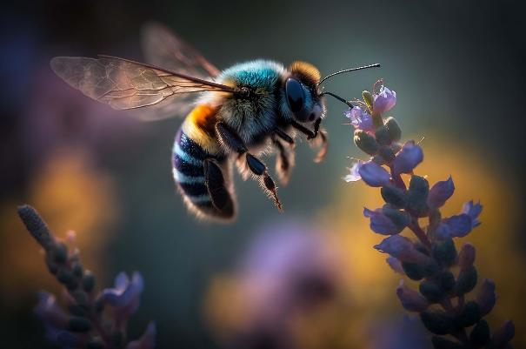
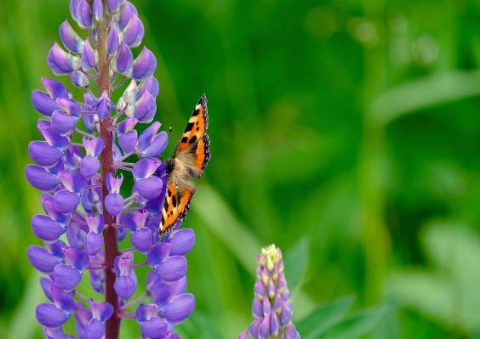
الربيع (آذار- نيسان)
لفندر
ترمس

Slide 21
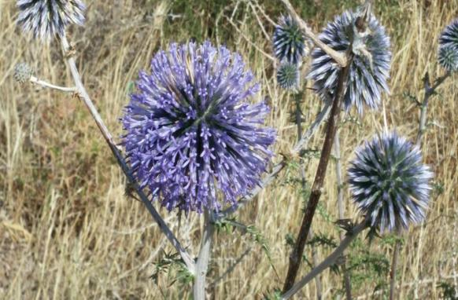
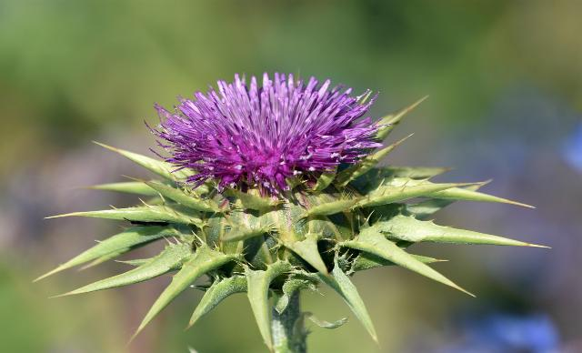
في الربيع (آذار- أيَّار)
القُنفُذي الشَّائك
خرفيش الجمال

Slide 22
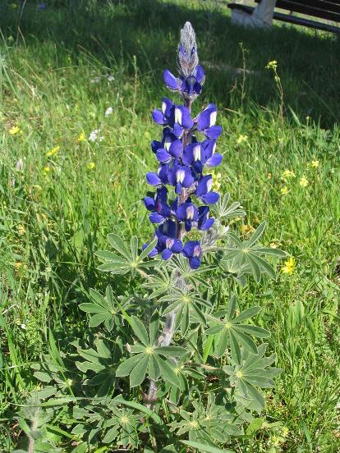
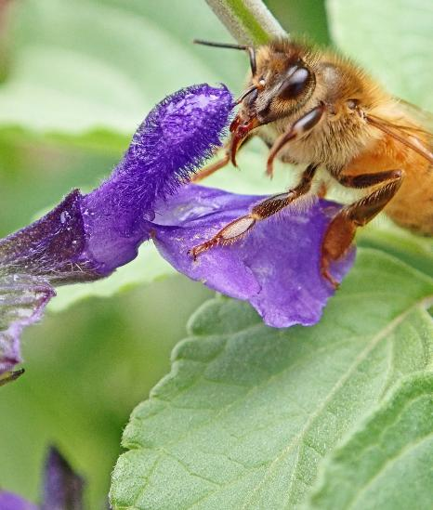
الربيع ( أذار- أيار)
ترمس الجبال
ميرميّة

Slide 23
موجة الأزهار البرتقالي- البني -الأصفر
نهاية الربيع- بداية الصيف
ألوان الأزهار البارزة هي البرتقالي- البني -الأصفر .
الألوان الدافئة تظهر بوضوح في الشمس القويَّة المُشرقة، وهكذا تجذِب الفراش.
النباتات التي تُزهر في هذا الموسم هي اللبلاب والقرّيضة، أزهار الصَّيف الموسمية.
المُلَقِّحات الأساسيَّة الفعَّالة هي الفراش والنحل أيضًا.

Slide 24
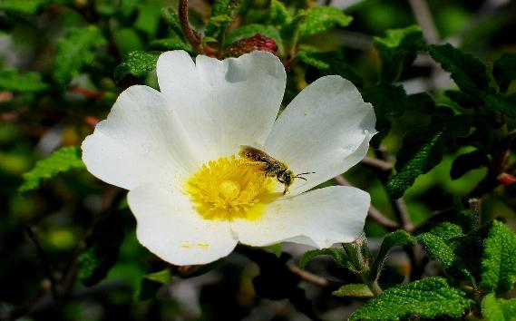
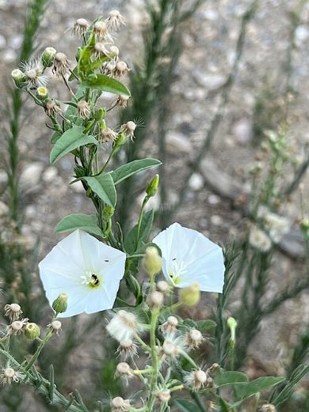
نهاية الربيع وبداية الصَّيف
القريضة
اللبلاب

Slide 25
موجة الأزهار البيضاء – الزهري والبنفسجي الفاتح
الخريف (تشرين أوَّل – تشرين ثاني)
الألوان البارزة هي ابيض، زهري فاتح ، بنفسجي فاتح .
النباتات التي تُزهر في هذا الموسم : البُصّيل، الزعفران، النرجس البحري والكركم الشتوي.
المُلقِّحات قليلة في الخريف ( بالأساس يوجد ذباب وخنافس)، لذلك الأزهار ذات الألوان الفاتحة تظهر بارزة في المناطق الجافة والإضاءة الخفيفة في هذا الموسم.

Slide 26
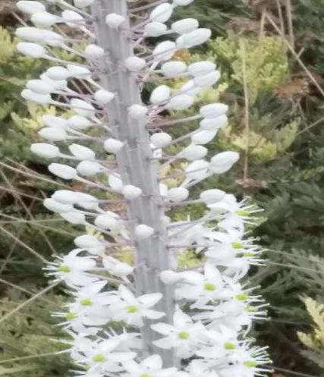
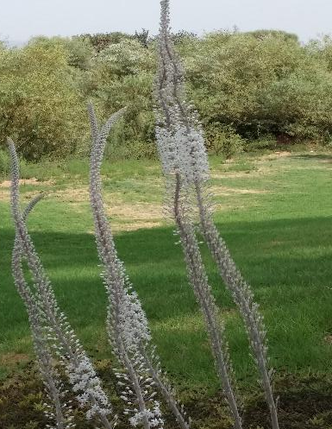
في الخريف ( تشرين ثاني- كانون الأوَّل)
البُصِّيل

Slide 27
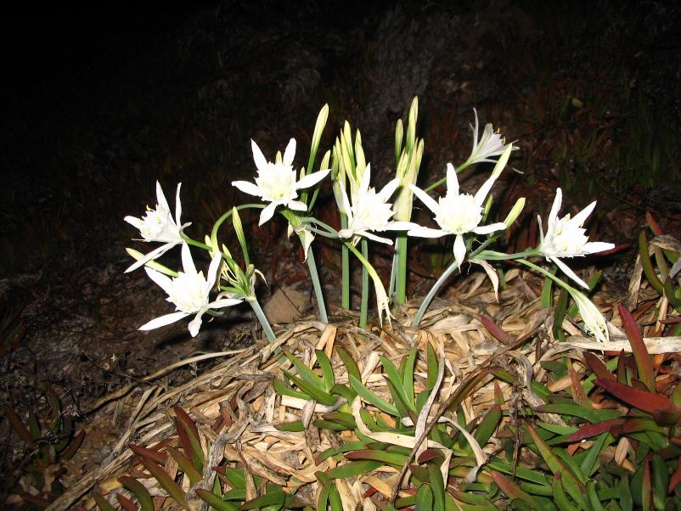
نرجس بحري

Slide 28
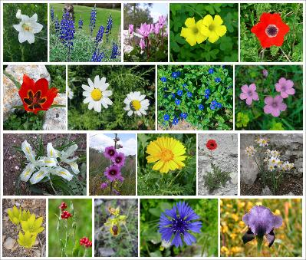
مواقع الإزهار البارزة حسب الألوان
​
الأحمر: غابة شوكدا، بئيري ، بارك أشكول- دروم بليف.
بنفسجي: غابة رأس العين، تل الترمس ( قطرة)، الوني آبا (ترمس).
أصفر ومتنوِّع : الجليل، جبال النقب (بعد سقوط كميات جيدة
من الأمطار).
MathKnight - من الويكيبيديا
أدخلوا الى الرابط التالي وتعرفوا على مواقع الإزهار

Slide 29
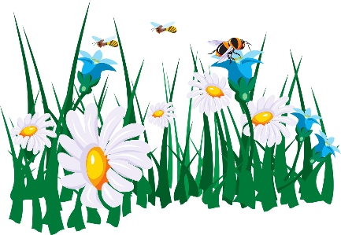
مهمات
القسم أ: ملاءمة بين المُلَقِّح ولون الزهرة الملائمة له
مدُّوا خطًَّا بين المُلَقِّح ولون الزهرة الملائم له:
المُلَقِّح لون الأزهار
أ. نَحل 1. أحمر
ب. عصافير 2. أصفر
ج. ذباب 3. بنفسجي\ أزرق
د. خنافس 4. زهري\ أزرق
ه. فراش 5. أبيض
2. لماذا لا ينجذب النَّحل للنباتات ذات الأزهار الحمراء
من fixabay
Notes:
الاجابات: أ-3،2 . ب-1. ج- 4،2،1. د- 5،2،1 . ه- 3،4 .
2: السبب الرئيسي لعدم انجذاب النحل للون الأحمر هو أن النحل لا يرى اللون الأحمر.
كيف يرى النحل الألوان
جهاز الرؤية عند النحل يختلف عن جهاز الرؤية لدى الانسان. الانسان يرى في مجال الأحمر، الأخضر والأزرق، أما النحل فيرى مجال فوق البنفسجي، الأزرق والأخضر.
أي أنَّها:
ترى الأحمر وكأنه أسود أو رمادي.
ترى فوق البنفسجي ونحن لا نراه.
هي حسَّاسة بشكل خاص لأنماط متوهجة في مجال فوق البنفسجي التي توجِّهُها الى الرحيق.

Slide 30

القسم الثاني: موجات الإزهار في إسرائيل
لائموا بين مَوجَة الأزهار واللَّون السائد في الموسم
موجات الإزهار في الموسم اللون السَّائد
أ. بداية الشِّتاء (كانون الأوَّل- كانون الثاني) 1. أحمر
ب. موجة قمَّة الشتاء (كانون ثاني- شباط) 2. أبيض\ أحمر وزهري
ج. موجة الربيع المبكر(شباط- آذار) 3. بنفسجي\ أزرق
د. موجة الربيع ( آذار- نيسان) 4. برتقالي\ بني
ه. موجة الخريف ( تشرين الأوَّل- تشرين الثاني) 5. أصفر
و. موجة الصَّيف المُبكِر(نيسان- أيّار) 6. أبيض، زهري فاتح، بنفسجي فاتح
2. لماذا النباتات ذات الأزهار البيضاء منتشرة في بداية الشِّتاء؟
من fixabay
Notes:
اجابات:
1: أ-2 . ب-1 . ج-5. د-3 . ه-6 . و-5،4
2. الأزهار البيضاء منتشرة في بداية الشتاء لأنها تبرز أكثر ، وتُرى بوضوح في الإضاءة المنخفضة، وتتلاءم مع المُلقِّحات القليلة التي تنشط في هذا الموسم. الازهار البيضاء تعكس الضوء حتى لو كان خافتًا.
في بداية الشتاء يكون النهار قصيرًا، الغيوم مرتفعة، الضوء خافت، يتوفَّر الكثير من الظِّل، الأزهار البيضاء تعكس تقريبا كل أمواج الضوء المرئي وهكذا تُرى جيِّدًا حتى في الضوء الخافت، بعكس الألوان الغامقة.

Slide 31

القسم الثالث: إبداع
اختاروا نبتة من كل موجة إزهار، ارسموا ولوِّنوا الزهرة باللون الذي يُميِّزُها.
1. بجانب كل نبتة أكملوا المعلومات التالية : اسم النبتة، اسم المُلَقِّح
2. اكتبوا تفسيرًا قصيرًا للعلاقة بين لون الزَّهرة والمُلَقِّح.

Slide 32

القسم الرابع: مشاهدة
أخرجوا الى البيئة القريبة واختاروا ثلاث نباتات مختلفة وأكملوا المعلومات عنها:
لون الزهرة
مميزات بارزة اضافيَّة في النبتة ( رائحة، شكل، حجم)
خمَّنوا من يُلقِّحُها
فسِّروا: هل توجد ملاءمة مع الفصل الذي نحن فيه؟
من fixabay

Slide 33
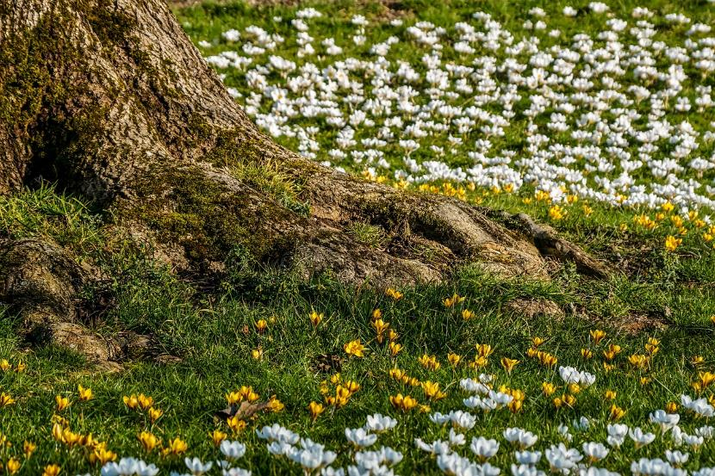
تَمَّ ولم يكتمل

